Slide 1
信息论与编码技术 第1章 绪论
苗付友
mfy@ustc.edu.cn
2022年2月

Slide 2
课程的简单介绍
本课程将介绍信息科学的基础理论和基本方法，课程将基于一个通讯系统的抽象数学模型进行展开，课程的数学基础为概率论。整个课程可分为信息理论和编码技术两部分组成。
本课程以概率论为基础，数学推导较多，教学时主要把注意力集中到概念的理解上，不过分追求数学细节的推导。学习时一定要从始至终注意基本概念的理解，不断加深概念的把握。学习时注意理解各个概念的“用处”，结合其他课程理解它的意义，而不要把它当作数学课来学习，提倡独立思考，注重思考在学习中的重要性。

Slide 3
课程的简单介绍
3. 课程内容
离散信源及其信息测度
离散信道及其信道容量
无失真信源编码理论与方法
有噪信道编码理论与方法
保密系统的基本信息理论

Slide 4
课程的简单介绍
4. 教材
《信息论—基础理论与应用》（第四版）,傅祖芸,电子工 业出版社， 2015.2.1
5. 学时和学分
60学时，3学分，授课20周

Slide 5
课程的简单介绍
6. 作业和测验
7. 成绩计算
作业：30%
期末考试：70%
8. 联系办法
苗付友 13866166896 mfy@ustc.edu.cn
9. 电子文档：202.38.64.11/~mfy/InfoTheory.htm

Slide 6
为什么学习信息论
1.“信息的哲学”：开阔视野，提升对信息本身及其规律的认识和抽象能力。有助于从更高、更抽象的层次理解和掌握信息的规律。发现不同问题间的相似性和联系。
1）加解密问题的本质(如何隐藏信息)
2）中国剩余的定理的信息论解释（每一同余方程提供全部信息的一部分/概率）
2.关于信息的一般性理论，指导信息科学问题的研究，或提供信息科学研究中的一些理论边界，避免做无用功：比如类似研究“永动机”的各种尝试。
1）如信息在传输，处理过程中不会增加
2）不可能不依赖计算复杂度从一个短信息导出更长信息。。。
3. …

Slide 7
第1章 绪论
1.信息的概念
2.信息论研究的对象、目的和内容
3.信息论简史与发展趋势

Slide 8
1.信息的概念
组成客观世界的三大基本要素：物质、能量和信息，材料科学、能源科学和信息科学一起被称为当代文明的“三大支柱”。
Without materials, there is nothing.
Without energy, nothing happens.
Without information, nothing makes sense
没有物质的世界是虚无的世界；
没有能源的世界是死寂的世界；
没有信息的世界是混乱的世界。

Slide 9
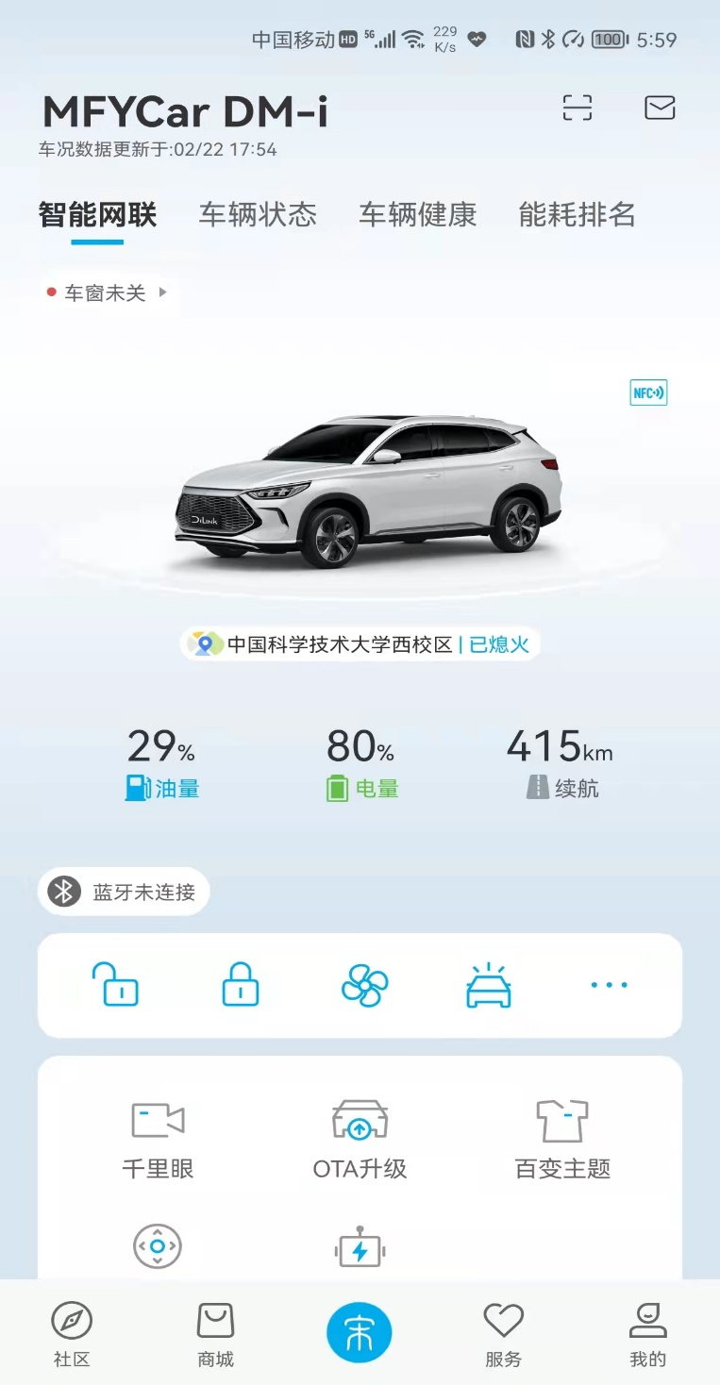
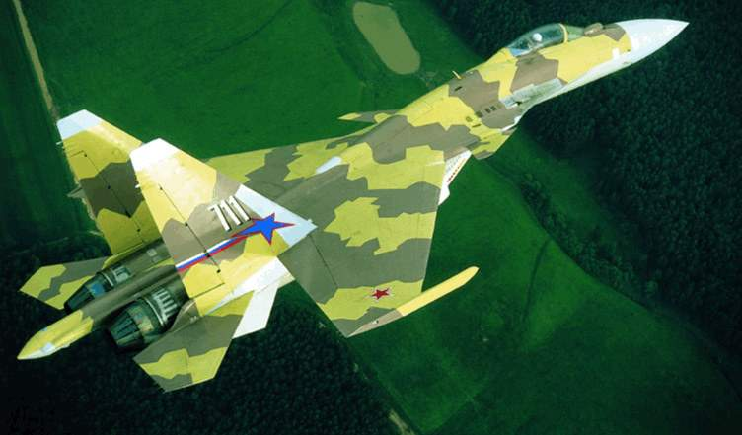
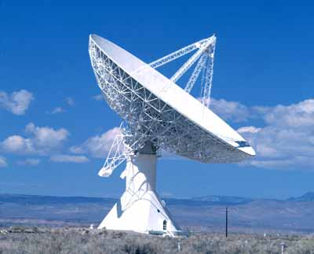
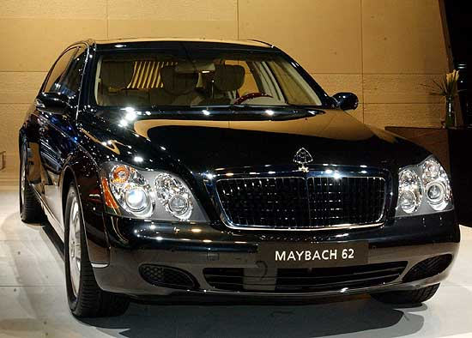
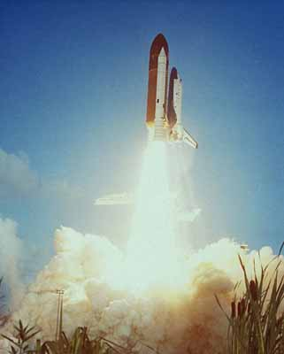
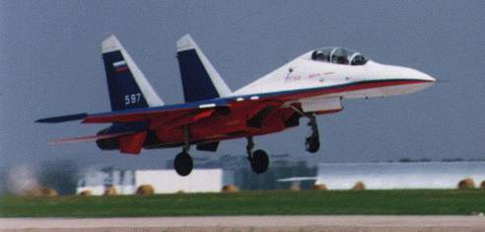

Slide 10
无所不在的
信息获取、发送、传输、接收、处理和利用

Slide 11
1.1 信息是什么？
与情报的区别
情报是人们对于某个特定对象所见、所闻、所理解而产生的知识
是一类特定的信息，不是信息的全部
与知识的区别
知识是人们根据某种目的，从自然界收集得来的数据中，整理、概括、提取得到的有价值的、人们所需的信息。
是一种普遍和概括性质的高层次信息。
也不等同于信息的全部

Slide 12
与消息的区别
用特定形式把客观物质运动和主观思维活动的状态表达出来就成为了消息。
特定形式（如文字、符号、数据、语言、音符、图片、图像等能够被人们感知的形式）
两个条件：
1）能被人们感知和理解；
2）可以进行传递和获取；
消息是信息的载体，信息是消息的内容
与信号的区别
把消息变换成适合信道传输的物理量，就是信号。
如电信号、光信号、声信号、生物信号
信号携带消息，是消息的运载工具
信号(消息（信息）)

Slide 13
信息的各种定义
R.V.L. Hartley –1928 《信息的传输》
发信者发出的信息就是他在通信符号表中选择符号的具体方式，用所选择的自由度来度量信息
缺点：未涉及信息的价值和具体内容，只考虑选择方式； 也没考虑选择方式的统计特性
N.Wiener – 1948 <控制论-动物和机器中通信与控制问题>
信息就是信息，不是物质，也不是能量。（上升到最基本概念的位置）
“信息是人们适应外部世界并且是这种适应反作用与外部世界的过程中，同外部世界进行互相交换的内容。”

Slide 14
信息的各种定义
缺点：1.信息不仅与人类有关，人与外部世界的交换的内容不仅限于信息。
G. Longe –1975 《信息论：新的趋势与未决问题》
“信息是反映事物的形式、关系和差别的东西。它包含于客体间的差别中，二不在客体本身中。”
“在通信中仅仅差别关系是重要的。”
---信息就是差异：没有差异就没有信息吗？
缺点：不全面，不确切

Slide 15
1.2 香农信息的定义
香农 1948年论文--《通信的数学理论》
从研究通信系统传输的实质出发，科学定义了信息，并进行了定性和定量的描述。
（信道可以是空间上、时间上的）
信息：事物运动或存在方式的不确定性的描述
信源
消息
信道
信宿
（发送者）
（接收者）
干扰或噪声

Slide 16
1.2 香农信息的定义
信源
消息
信道
信宿
信息的传递：不确定性消除或减小的过程
（理想情况下）接收者在收到消息以前不知道消息的具体内容（疑义或不知），收到消息后疑义完全消除
对接收者而言，消息传递过程是一个从不知到知的过程
（有噪声干扰时）接收者收到消息后由于噪声或干扰，无法获得准确的消息
对接收者而言，消息传递过程是一个从知之甚少到知之甚多的过程
信息：事物运动或存在方式的不确定性的描述
（发送者）
（接收者）
干扰或噪声
信源
信宿
1-p
0
0
p
q
1
1
1-q

Slide 17
1.3 香农信息的度量
信息量与不确定性消除的程度有关
不确定性就是随机性—概率论和随机过程测度不确定性的大小
例子：甲袋：100球（50红+50白）
乙袋：100球（25红+25蓝+25绿+25白）
问题：从甲袋和乙袋一次取出红球的不确定性那个大？
（取出前的不确定性, 取出后消除的不确定性）

Slide 18
1.3 香农信息的度量
1）样本空间
某个事物各种可能出现的不同状态，即所有可能选择的消息的集合。X=
2）概率测度
在离散消息集合中，一个消息发生的概率（非负，总和为1）。
3）概率空间
一个样本空间和它的概率测度称为一个概率空间。用[X,P]表示。

Slide 19
1.3 香农信息的度量
4）自信息
对于接收者而言，样本空间X中的消息a_{i}出现的不确定性与a_{i}出现的概率p(a_{i})成反比,
I(a_{i})=log{1/ p(a_{i})}=-logp(a_{i})
_{I}
5）互信息 （Mutual Information）
a_{i}------->b_{i} : 由于信道可能的干扰，接收者接收到的b_{i}可能与a_{i}相同，也可能不同。
先验概率：p(a_{i}); 后验概率：p(a_{i} |b_{i})
互信息：接收者在收到b_{i}后，获得的关于a_{i}的信息量
I (a_{i};b_{i}) =log{1/ p(a_{i})}–log{1/ p(a_{i} |b_{i})}
=log{p(a_{i} |b_{i})/p(a_{i})}
如果a_{i} = b_{i，} I (a_{i};b_{i}) =？

Slide 20
1.3 香农信息的度量
6）香农信息定义的优缺点
优点（1）有明确的数学模型和定量计算；
（2）与人们关于信息的直观感觉一致；
必然事件信息量为0；事件发生概率越小，发生时包含的信息量越大。
（3）排除了对信息的某些主观上的含义；
缺点 （1）有时候寻找合适概率模型困难；
（2）没考虑接收者的主观特性和主观意义，忽略了具体含义，用途、重要程度和引起的后果等因素；

Slide 21
1.4 信息的广义概念
信息是物质世界的三大支柱之一
物质、能量和信息
能量→物质永恒运动与相互作用→运动状态和方式（信息）
信息：事物运动的状态和方式的自身显示
信息源于物质世界的运动与相互作用，是普遍存在的
信息是物质的属性但非物质本身，具有相对独立性
信息的主要特征：
信息、物质和能量统一于事物一身
信息的存在具有普遍性，无限性、动态性、时效性和相对独立性
可传递、可转换、可扩散、可复制、可存储、可分割 (共享性)
可度量性，不因认知而消失，也不因传递、复制和扩散而增加

Slide 22
1.4 信息的广义概念
语法、语义和语用信息
引入认识主体的一些约束条件→语法、语义和语用信息
语法信息:
事物运动状态和状态改变的方式本身。不涉及状态的含义和效用。
语义信息：
事物运动状态和方式的具体含义；
语用信息：
事物运动状态和方式及其含义对观察者的效用；研究事物运动状态和方式与使用者的关系，即研究信息的主观价值。

Slide 23
2.信息论研究对象、目的和内容
对象
目的
内容

Slide 24
2.1 信息论研究对象
抽象的通信系统模型
信源：产生消息和消息序列的来源；出现的消息具有随机性和不确定性，但有一定的规律性；
编码器：编码把消息变换成信号的措施；（编码的部件）
信道：消息传递的媒介或通道。
译码器：把信道输出的编码信号（叠加了干扰）进行反变换。包括信道译码器与信源译码器，甚至解密译码器。
信宿：消息传送的对象，即接收消息的一方。
噪声：信道中的干扰。
编码器
译码器
信源
消息
信号
信道
信号+干扰
消息
信宿
（发送者）
信号+干扰
（接收者）
噪声源

Slide 25
2.1 信息论研究对象
信源 Information source
离散信源和连续信源
无记忆信源和有记忆信源
核心问题：信源的消息中所包含的信息量以及信息如何度量

Slide 26
2.1 信息论研究对象
编码器
编码其的功能把消息变成适合信道传输的信号：
信源编码器 （source encoder）：将信源消息变成符号，目的提高传输的有效性。最常见的电报系统的莫尔斯电码，原则常见消息用短的码字表示。
信道编码器（channel encoder）：给信源编码符号增加冗余符号，提高传输的可靠性。
调制器（modulator）：将编码器输出符号变成适合信道传输的信号，提高传输的效率，比如声音不变成电信号传输的距离很近。

Slide 27
2.1 信息论研究对象
信道
狭义信道 具体的物理信道，与介质相关
广义信道 一种逻辑关系或者通道 比如，y=x+k k={1,2} x=[1..5].
无噪声信道和有噪信道
AWGN信道 ：加性高斯白噪声信道

Slide 28
2.1 信息论研究对象
译码器
功能是从信号中恢复消息，包括
解调器
信道译码器
信源译码器
是编码的逆变换

Slide 29
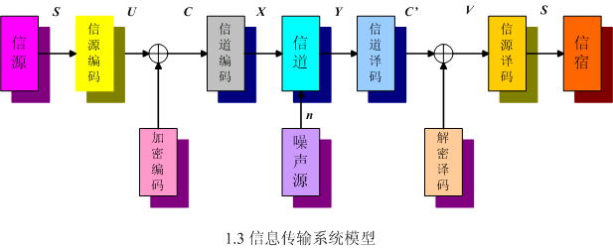
2.1 信息论研究目的
1.提高信息系统的可靠性、有效性、保密性和认证性以便达到系统最优化。
2.信息传输系统模型根据信息传输要求和目的灵活可变。原则：突出关键功能模块，其余多模块合并 。

Slide 30
2.1 信息论研究目的
在一点精确地或近似地恢复另一点所选择的消息。
通信系统的三项基本性能指标：
传输的有效性：最短的码字，单位的时间传输更多。
传输的可靠性：减少差错，降低错误率。
传输的保密性：不被未授权的一方获取。
传输的认证性：接收消息的正确性、完整性-无伪造和篡改。

Slide 31
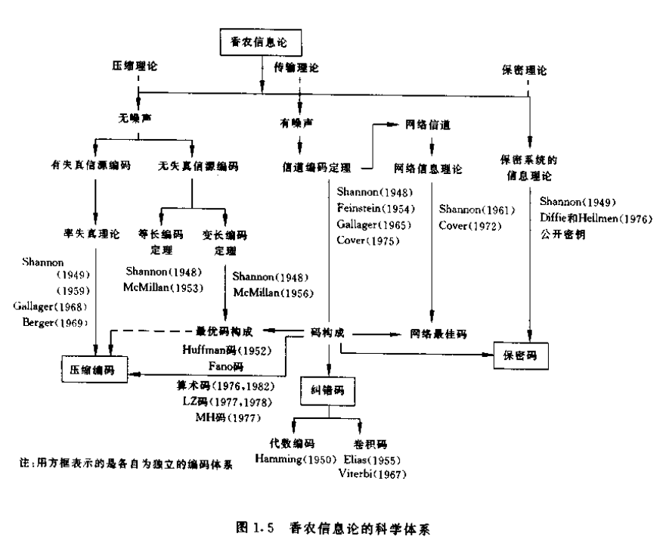
2.2 信息论研究内容
？数学角度：概率论的分支；物理角度：熵理论
狭义信息论（香农信息论）
信息的测度、信道容量、信源和信道编码理论

Slide 32
2.2 信息论研究内容
一般信息论
噪声、滤波与预测、估计、保密、统计监测与估计、调制与信息处理等
广义信息论
所有与信息相关的领域，如模式识别，计算机翻译、心理学、遗传学、语言学、经济学、光学、量子、生物学等。
本课程主要关注:信息论基础理论（香农信息理论）

Slide 33
2.3 信息论发展简史
信息传输手段的五次重大变革
① 语言产生：人们用语言准确地传递感情和意图，使语言成为传递信息的重要工具。
② 文字产生：人类开始用书信的方式交换信息，使信息传递的准确性大为提高。
③ 发明印刷术：使信息能大量存储和大量流通，并显著扩大了信息的传递范围。
④ 发明电报电话：开始了人类电信时代，通信理论和技术迅速发展。这一时期还诞生了无线电广播和电视。更深入的问题：如何定量研究通信系统中的信息，怎样更有效、更可靠传递信息？
⑤ 计算机与通信结合：促进了网络通信的发展，宽带综合业务数字网的出现，给人们提供了除电话服务以外的多种服务，使人类社会逐渐进入了信息化时代。

Slide 34
2.3 信息论发展简史
1924年，Nyquist提出信息传输理论；
1928年，Hartley提出信息量关系；
1932年，Morse发明电报编码；
1946年，柯切尼柯夫提出信号检测理论；
1948年，Shannon提出信息论，“通信中的数学理论 ”
1948年：信息论学科诞生
标志：1948年，香农发表论文“A mathematical theory of communication”。
同时维纳提出了最佳滤波理论，成为信息论的一个重要分支。

Slide 35
2.3 信息论发展简史
五十年代：
信息论在学术界引起了巨大反响。
1959年：香农为各种信源编码的研究奠定基础，发表论文“Coding theorems for a discrete source with a fidelity criterion”，数据压缩理论与技术成为信息论的重要分支。
六十年代：
信道编码技术有较大进展。信道编码成为信息论重要分支。
1961年：香农的重要论文“双路通信信道”开拓了多用户信息理论的研究。
七十年代：
有关信息论的研究，从点对点间单用户通信推广到多用户系统的研究。密码学成为信息论重要分支。信息安全的重要性。

Slide 36
目前的发展状况
香农信息论：
信息概念的深化；
网络信息理论和多重相关信源编码理论的发展和应用；
通信网的一般信息理论研究；
信息率失真理论的发展及其在数据压缩和图像处理中的应用；
信息论在大规模集成电路中的应用；
磁记录信道的研究等。
纠错码理论：在工程方面应用及最优编码方法研究。
维纳信息论：对量子检测和估计理论、非参数检测和估计理论以及非线性检测与估计理论的研究。

